Slide 1
Canli Yayin Dersleri
Selenium
Page Object Model
Ahmet BULUTLUOZ
2022

Slide 2

Page Object Model Nedir ?
Page object model veya cok bilinen haliyle POM, Javadaki OOP konsepti kullanarak olusturulan test framework’u dizayn semasidir.
POM’in temel perspektifi, bir test senaryosunu calistirmak icin ihtiyacimiz olan bilesenler farkli class’larda olusturup, OOP prensipleri ile @Test notosayonu ile tanimlanan test method’undan kullanmaktir.
Bir Test framework’unun olusturulmasi ve devamliliginin saglanmasi (maintanence) icin su bilesenlere ihtiyacimiz vardir.
1- Test datalari
2- Locate’ler
3- Driver
4- Reusable methods
Ahmet BULUTLUOZ
2022

Slide 3
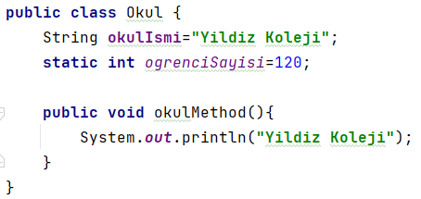
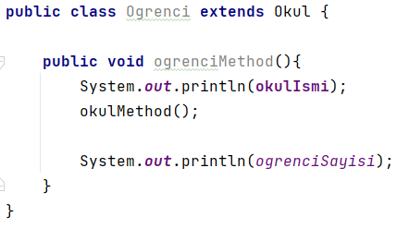
Java OOP Hatirlamamiz Gerekenler
Baska bir Class’dan variable veya method kullanmak istersek 3 yontem kullanabiliriz
1- inheritance ile class ozelliklerini kullanma
Java’da ozelliklerini kullanmak istedigimiz herhangi bir class’i inherit edebiliriz.
Okul class’inin ozelliklerini kullanmak istersek, olusturacagimiz herhangi bir class’i extends keyword kullanarak okul class’inin child class’i yapabiliriz.
parent
extends
child
extends keyword bu iki class’I birbirine baglayacak, Okul class’i parent class olurken, Ogrenci class’i child class olacaktir.
Boylece child class parent class’daki tum variable ve method’lari direk kullanabilecektir.
Ahmet BULUTLUOZ
2022

Slide 4
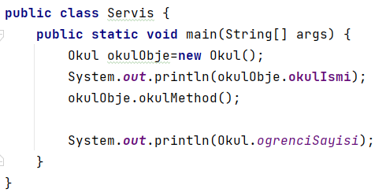
Java OOP Hatirlamamiz Gerekenler
Baska bir Class’dan variable veya method kullanmak istersek 3 yontem kullanabiliriz
2- Object olusturarak class ozelliklerini kullanma
Aralarinda inheritance bagi olmayan class’larda, ozelliklerini kullanmak istedigimiz class’dan obje olusturarak o class’daki tum class uyelerine ulasabiliriz.
v
Ornegin yandaki Servis class’inda ozelliklerini kullanmak icin Okul class’indan bir obje olusturulmus,
Ve o obje kullanilarak Okul class’indaki variable ve method’lar kullanilmistir.
v
3- Static class uyelerini kullanma
v
Eger kullanmak istedigimiz class uyesi static olarak belirlenmisse, obje olusturma ihtiyaci olmadan classIsmi.classUyesiIsmi seklinde kullanilabilir.
Ahmet BULUTLUOZ
2022

Slide 5
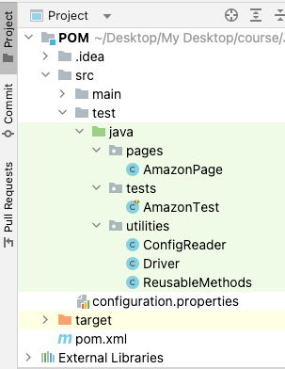
POM Temel Bilesenler
Bir Test method’unun olusturulmasi ve devamliliginin saglanmasi (maintanence) icin su bilesenlere ihtiyacimiz vardir.
1- Test datalari
2- Locate’ler
3- Driver
v
4- Reusable methods
Ahmet BULUTLUOZ
2022

Slide 6
Nicin POM kullaniriz ?
Bir sirkette test framework’u olusturdugumuzda kullanici adi, sifresi, gidilecek web adresi gibi test datalari tum testler icin gecerlidir.
Ayrica surekli kullanmamiz gereken variable ve method’lar olacaktir.
POM’de temel amacimiz reusability ve easy maintenance olmalidir.
POM sayesinde
tekrar yapmamiz gereken locate islemleri,
surekli kullanacagimiz login islemi gibi islemler,
her test icin ihtiyacimiz olan url, kullanici adi, sifre vb bilgileri
Sadece bir kere olusturup, ihtiyac duydugumuzda kullanir, update yapmamiz gerektiginde tek bir degisiklikle yuzlerce test method’unu update edebilirsiniz.
Ahmet BULUTLUOZ
2022

Slide 7
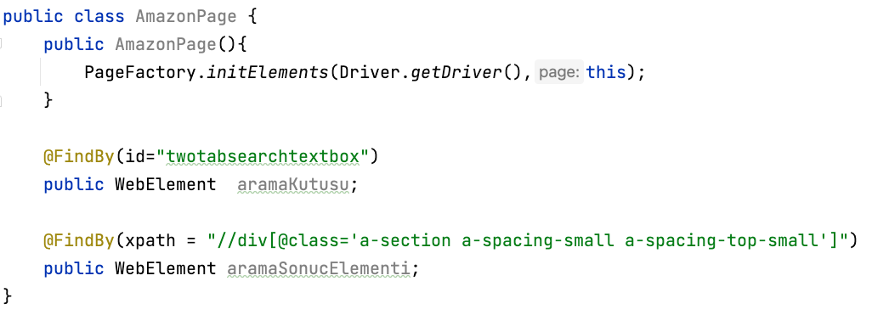
Page Classes
Page class’i ozel bir web-page veya o sayfanin alt bolumlerinden biri icin olusturulabilir.
Amac bir web sayfasinda tekrar tekrar kullandigimiz locate islemlerini sadece bir kere yapip, ihtiyacimiz oldukca kullanmaktir.
Bir page class’i olusturdugumuzda ilk yapmamiz gereken bir constructor olusturup, icerisinde Driver’a ilk deger atamasini yapmaktir.
Page class’larinda webelement locate etmek icin hem driver.findElement( ) hem de driver.findElements( ) method’lari yerine @FindBy notasyonu kullaniriz.
Fark sadece olusturdugumuz WebElement’te olur. Locate’in sonucu tek bir web element ise WebElement ‘e, birden fazla web element dondurecekse List<WebElement> ‘e store edilir.
Ahmet BULUTLUOZ
2022

Slide 8
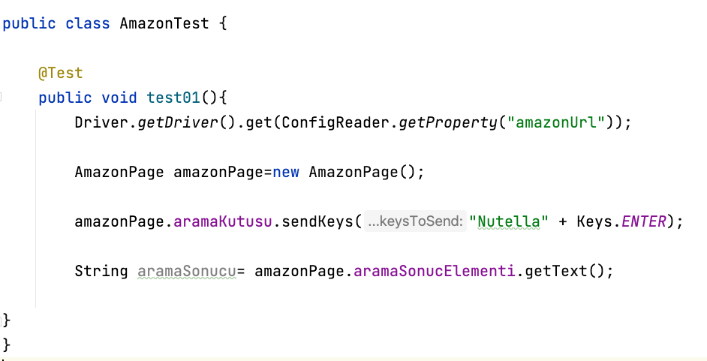
Page Classes
Page class’inda locate ettigimiz web elementleri Test method’umuzda kullanmak icin OOP konseptindeki yontemlerden obje olusturma kullanilir.
Page class’indan olusturdugumuz obje ile class’daki tum locate’lere ve ihtiyac oldugunda koyabilecegimiz method’lara ulasabiliriz.
Ahmet BULUTLUOZ
2022

Slide 9
Configuration.properties File ve ConfigReader Class
Framework’u kolay yonetebilmemiz icin en buyuk ihtiyaclarimizdan birisi de test datalarini yonetmektir.
Yapilan arastirmalar Test uzmanlarinin zamanlarinin %30’dan fazlasini test datasi olusturmak ve bu datalari yonetmek icin harcadigini ortaya koymustur.
POM’de ihtiyacimiz olan tum test datalarini configuration.properties file’a yazar,
Test datalarina ihtiyacimiz oldugunda ConfigReader class’inda olusturacagimiz getProperty( String key); method’u ile test datasina ulasiriz.
Ahmet BULUTLUOZ
2022

Slide 10
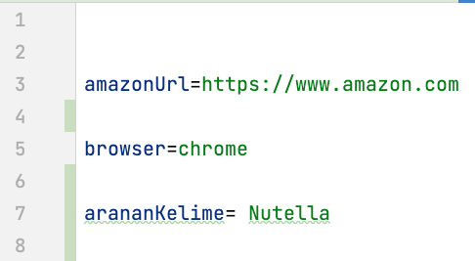
Configuration.properties File
configuration.properties Test datalarini tuttugumuz .properties uzantılı bir dosyadır. Dosyanin adi değil ama uzantisinin .properties olmasi cok önemlidir.
Kullandigimiz url, browser, kullanici adi, sifre, aranan kelime, arama sonucu gibi test datalarini = kullanarak bu dosyaya ekleriz.
Temel olarak key (anahtar) ve value (değer) çiftlerini kullanırız ve ihtiyaç duyduğumuzda key kullanarak value’yu cagirirız
Key olarak kullanilan isimler unique olmalidir. Aksi takdirde testlerden o key’e ait value istendiginde hangi value’nun getirilecegi net olamayacagindan ayni key’i iki kere kullanilmak isterseniz altini cizer ve duzeltmenizi bekler..
Ahmet BULUTLUOZ
2022

Slide 11
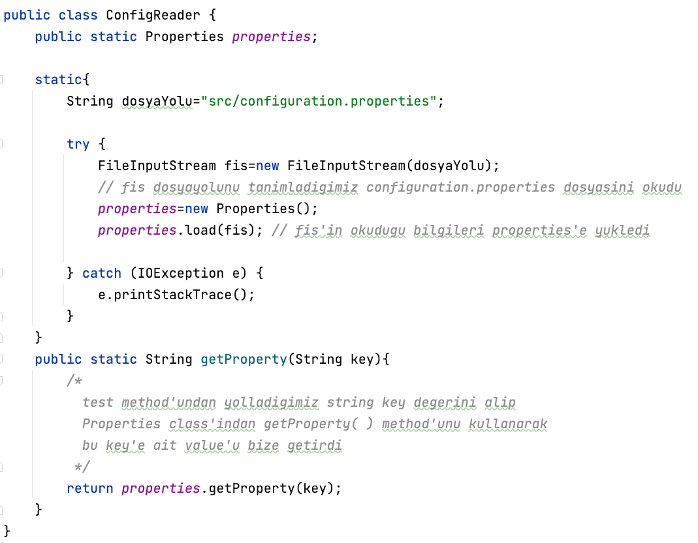
ConfigReader Class
ConfigReader class’i icerisindeki getProperty(String key) method’u sayesinde configuration.properties
File’daki key’lere ulasip, deger olarak atanan value’lari kullanmamiza imkan tanir.
Class’da olusturdugumuz static blok class calisir calismaz devreye girerek configuration.properties dosyasini okuyup, oradaki yazilanlari bu class’da olusturdugumuz properties objesine load eder.
Boylece getProperty(String key ) method’u istenen key degerine ait value’yu bulur.
Ahmet BULUTLUOZ
2022

Slide 12
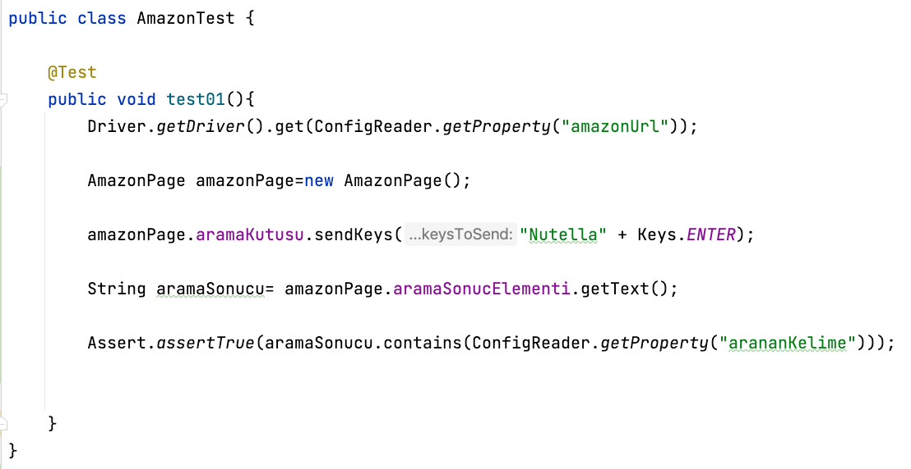
ConfigReader Class
ConfigReader class’inda olusturdugumuz getProperty(String key) method’u static olarak olusturuldugundan, Test method’umuzda kullanmak icin OOP konseptindeki yontemlerden static method’a class ismi ile ulasma yontemi kullanilir.
Ahmet BULUTLUOZ
2022

Slide 13
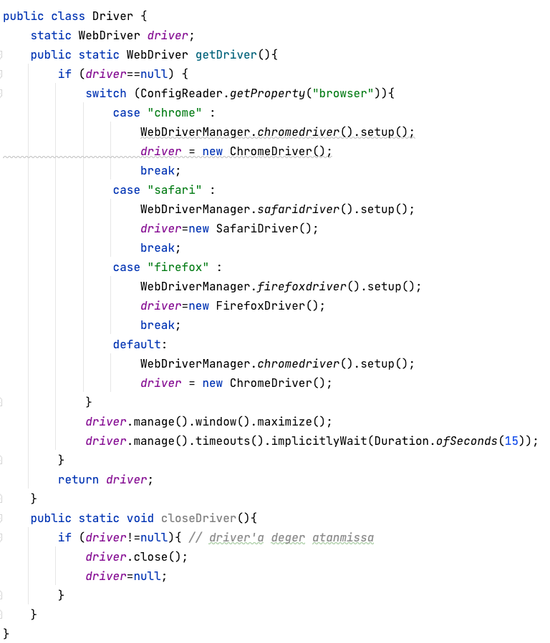
Driver Class
Driver class’i test otomasyonunu yapmamizi saglayan, bizim elimiz ve gozumuz gibi kullandigimiz webdriver’i olusturmak, kullanacagimiz browser’a gore ilgili ayarlari yapmak ve isimiz bittiginde driver’i kapatmak icin ihtiyacimiz olan 2 method barindirir.
getDriver( ) method’u
driver’i olusturur,
configuration.properties dosyasinda yazdigimiz browser’a gore ayarlarini yapar
maximize( ); ve implicitlyWait( ); method’larini calistirarak driver’i testin calismasina hazir hale getirir.
closeDriver( ) method’u ise isimiz bittiginde driver’i kapatabilmemizi saglar.
Ahmet BULUTLUOZ
2022

Slide 14
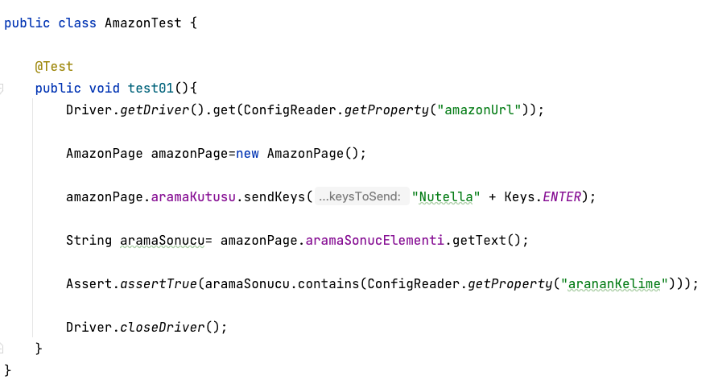
Driver Class
Driver class’inda olusturdugumuz getDriver( ) ve closeDriver( ) method’lari static olarak olusturuldugundan, Test method’umuzda kullanmak icin OOP konseptindeki yontemlerden static method’a class ismi ile ulasma yontemi kullanilir.
Ahmet BULUTLUOZ
2022

